Slide 1
Организация видеоконференции с использованием сервиса
Skype
Синаторов Сергей Владимирович,
старший методист ЦДОТ

Slide 2
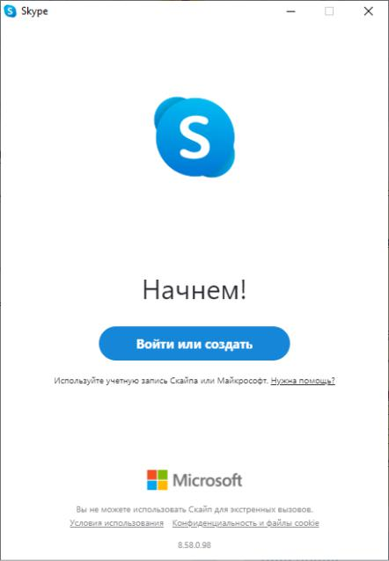
Регистрация
1. Перед началом работы учитель должен установить программу Skype на свое устройство (лучше стационарный компьютер или ноутбук), скачав ее по ссылке: https://www.skype.com/ru/.
2. Затем нужно пройти процедуру регистрации – можно использовать любой почтовый ящик или номер мобильного телефона.

Slide 3
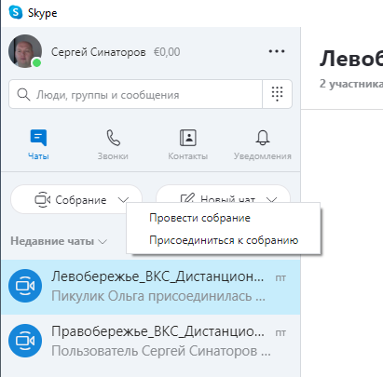
Создание видеоконференции
1. Откройте программу Skype на компьютере и введите необходимый e-mail и пароль.
2. Нажмите на кнопку «Собрание». Из списка нажмите на кнопку «Провести собрание», если вы создаете видеоконференцию; кнопку «Присоединиться к собранию», если вы хотите присоединиться к видеоконференции.

Slide 4
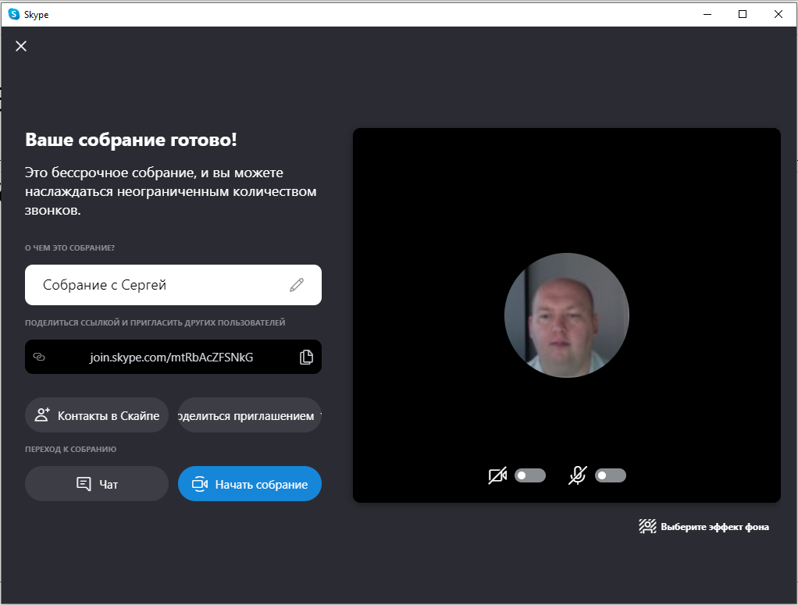
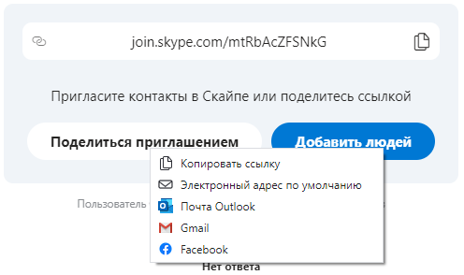
В открывшемся окне вы увидите:
1. Диалоговое окно «О чем это собрание?», в котором вы можете изменить имя собрания, например, Урок математики_7Б_класс.
2. Ссылку для звонка.
3. Кнопку «Поделиться приглашением», чтобы легко приглашать других участников.
4. Кнопку «Начать собрание».
5. Кнопку «Контакты в Скайпе», которая позволяет добавлять в собрание пользователей из ваших Контактов.
6. Кнопку «Чат», для перехода в чат созданного собрания.
Для того, чтобы пригласить участников необходимо нажать на кнопку «Поделиться приглашением и выбрать подходящий способ.

Slide 5
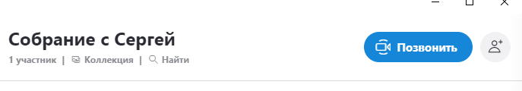
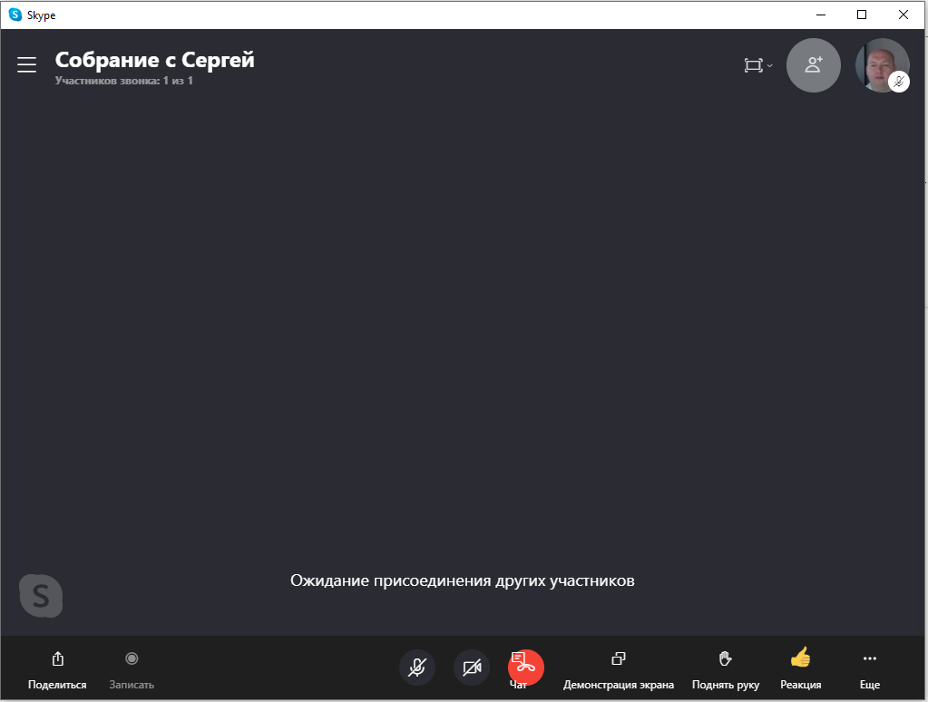
В назначенное время необходимо нажать в правом верхнем углу кнопку «Позвонить»
Откроется окно «Собрание»

Slide 6
Во время собрания вы можете:
1. Открыть последние чаты.
2. Просмотреть текущих участников звонка.
3. Начать запись собрания.
4. Отключить или включить микрофон.
5. Отключить или включить видео.
6. Завершить звонок.
7. Открыть беседу.
8. Демонстрировать экран.
9. Отправить реакцию в звонок.
10. Просмотреть дополнительные параметры.

Slide 7

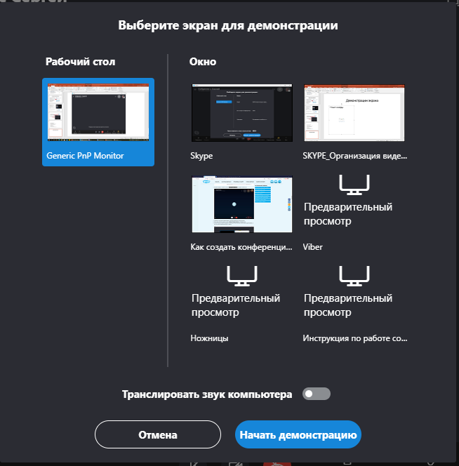
Демонстрация экрана
Чтобы продемонстрировать свой экран другим участникам, нажмите на кнопку «Демонстрация экрана» на нижней панели.
У вас появится меню, в котором будет необходимо выбрать, что именно вы хотите показать. Если вы хотите показать рабочий стол, нажмите на «Рабочий стол», а затем на синюю кнопку «Начать демонстрацию» справа внизу.

Slide 8
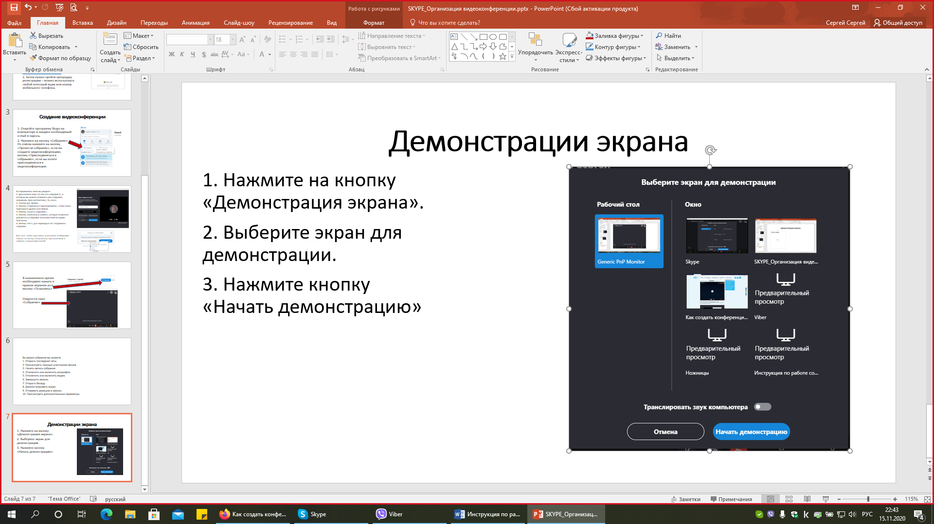
Красная обводка вокруг экрана будет напоминать вам, что ваш экран видят другие участники. Теперь вы можете открыть презентацию и начать ее комментировать.
Рекомендуем всегда выбирать режим демонстрации рабочего стола, поскольку в нем можно показывать и презентации, и сайты, и документы.

Slide 9

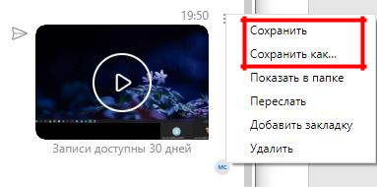
Запись урока
Для того, чтобы зафиксировать важный момент урока можно использовать функцию «Записать».
При создании небольшой части вашей видеоконференции, это видео отправится всем участникам группы и будет доступно им 30 дней.
Этот видеоролик можно также отправить и другим группам или отдельным учащимся, а также каждый может сохранить его себе, выбрав необходимый пункт в меню.

Slide 10
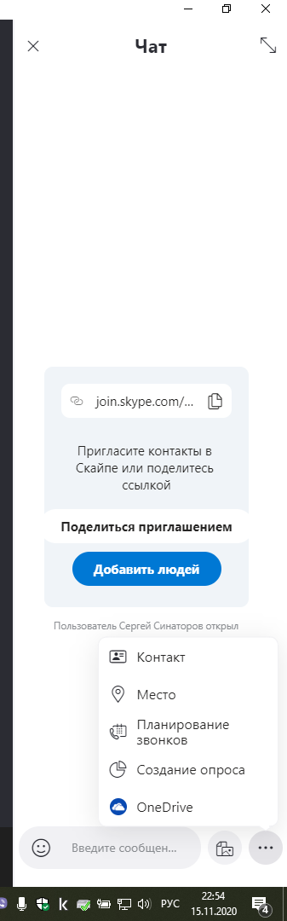
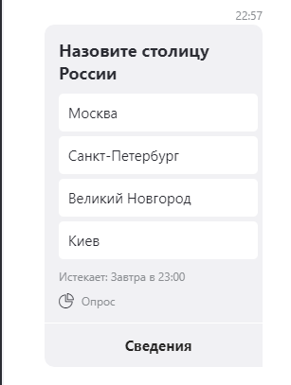
Чат
Всем участникам видеоконференции доступен общий чат, с помощью которого можно не только общаться, но и делиться ссылками на образовательные ресурсы и, необходимые для общей работы, материалы.
В чате можно создать опрос

Slide 11
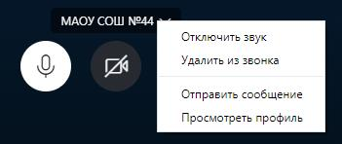
Взаимодействуя с добавленными пользователями, можно отключать их звук или, например, удалять из звонка в случае нарушения дисциплины. Также, выбрав пользователям можно отправить ему личное сообщение из общей конференции.

